Slide 1
TEHNOLOGIJA ZAVARIVANJA
Univerzitet u Novom Sadu
Fakultet tehničkih nauka
Departman za proizvodno mašinstvo
Katedra za materijale i tehnologije spajanja
Doc.dr Sebastian Baloš

Slide 2
Zavarivanje električnim otporom
Postupak zavarivanja pritiskom
Može, a ne mora dolaziti do topljenja osnovnog materijala – važno da je materijal razmekšan na relativno maloj površini (u kontaktnoj tački)
Direktnim propuštanjem el.struje kroz osnovni materijal (kontakt), indukuju se vihorne struje u materijalu, koji se na taj način zagreva.

Slide 3
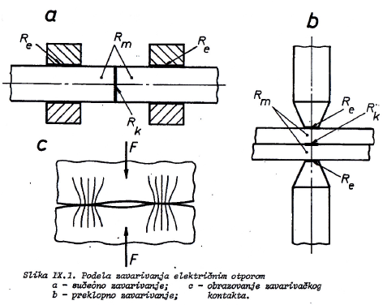
Osnovna podela:
Sučeono
Preklopno
Električni otpor se
izražava kao zbir:
R=2R_{m}+R_{k}+2R_{e}
R_{m}- otpor osnovnog materijala
R_{k} – otpor kontakta između delova osnovnog materijala
R_{e} – otpor između elektrode i osnovnog materijala

Slide 4
Postupci zavarivanja električnim otporom:
1. Sučeono zavarivanje zbijanjem
2. Sučeono zavarivanje varničenjem
3. Tačkasto zavarivanje
4. Bradavičasto zavarivanje
5. Šavno zavarivanje
Sučeoni postupci
Preklopni postupci

Slide 5
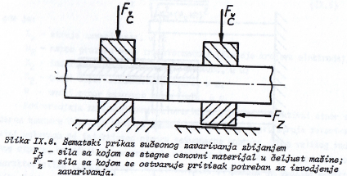
Sučeono zavarivanje zbijanjem:
Osnovni materijal se stegne u čeljusti – jedna čeljust je nepokretna, druga je pokretna
Uključi se struja, kontakt se zagreje (>1300ºC), izvrši se pritisak silom F_{z} i isključi se struja.

Slide 6
Primena i specifičnosti:
za niskougljenični čelik, Cu i Al
za jednostavne preseke gde je jednostavno postići ravnomeran pritisak po preseku (kružni, kvadratni, pravougaoni presek šipkastih proizvoda)
* Obavezna precizna obrada kontaktnih površina.

Slide 7
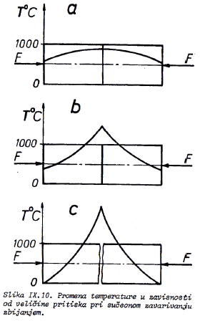
Uticaj sile pritiska na otpor kontakta i temperaturu:
Prevelika sila izaziva premali otpor kontakta i nedovoljno zagrevanje
Normalna sila izaziva potreban otpor kontakta i dovoljno zagrevanje (>1300ºC)
Premala sila izaziva prevelik otpor kontakta i prekomerno zagrevanje što izaziva izbacivanje kapi tečnog metala (varničenje)

Slide 8
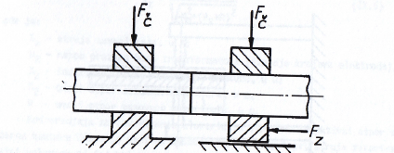
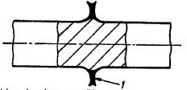
Sučeono zavarivanje varničenjem:
Primena većih struja nego kod suč.zav.zbijanjem – postiže se temperatura topljenja i izbacivanje materijala iz spoja
Nepotrebna precizna obrada, ali je potrebno mašinsko skidanje nastalog venca

Slide 9
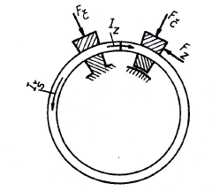
Primena i specifičnosti:
Mogućnost zavarivanja velikog broja materijala, kao i raznorodnih materijala: brzoreznih i ugljeničnih čelika, bakra i aluminijuma,…
Značajno skraćenje delova koji se zavaruju
Nepovoljnija struktura od zav.zbijanjem
Mogućnost zavarivanja različitih kontura: limova, traka, lanaca, karika:
* I_{š} – struja šantiranja – struja koja obilazi zatvorenu konturu dužim putem. Zbog toga se struje povećavaju za 20-50%

Slide 10
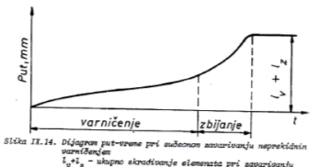
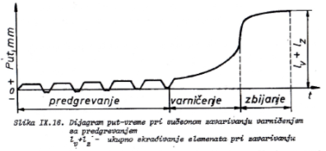
Vrste sučeonog zavarivanja varničenjem:
Neprekidnim varničenjem:
Sa predgrevanjem:
Manji utrošak struje, kraće trajanje, primena za zatvorene konture, niskougljenične i niskolegirane čelike koji nisu skloni zakaljenju u ZUT-u
Mogućnost zavarivanja na mašinama manje snage, zavarivanje čelika sklonih zakaljenju u ZUT-u.

Slide 11
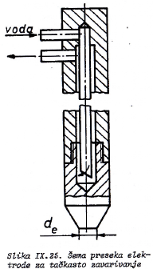
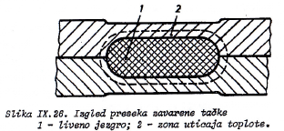
Tačkasto zavarivanje:
Najrasprostranjeniji postupak zav.el.otporom
Pritisak se postiže hlađenim elektrodama pri čemu se dobijaju preklopni spojevi
Pri zavarivanju dolazi do topljenja osnovnog materijala

Slide 12
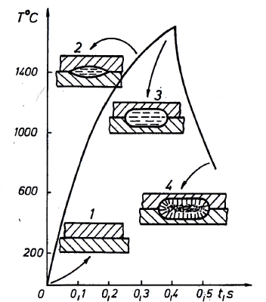
Promena temperature:
*Ceo proces zavarivanja
je završen za oko 0,5 s, a
moguće je i kraće
(najviše do 600 zavara
u minuti)-visoka
produktivnost
1-limovi pre zavarivanja
2-početak obrazovanja rastopljenog jezgra
3-konačno obrazovanje livenog jezgra
4-gotova zavarena tačka

Slide 13
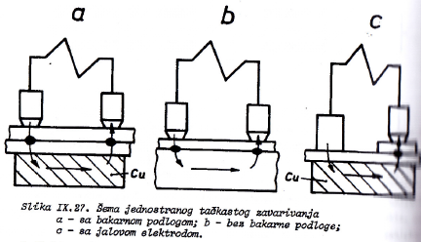
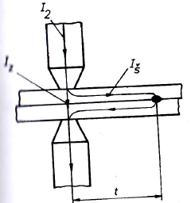
Vrste tačkastog zavarivanja:
Jednostrano
Dvostrano:
* I_{š} – struja šantiranja – struja protiče kroz prethodno zavarenu tačku. Negativna pojava – zbog toga je potrebno izvršiti zavarivanje na rastojanju od 3,4-4,5x većem od prečnika tačke

Slide 14
Primena i specifičnosti:
Velika produktivnost
Primena za najrazličitije materijale, uključujući i teško zavarljive: leg.Ti, leg. Al (Al-Cu duraluminijum)
Tipična primena u automobilskoj industriji
Nemogućnost postizanja hermetičnih spojeva
Zavarivanje limova 0,1-6 mm

Slide 15
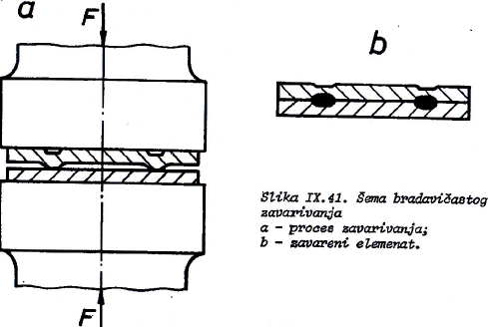
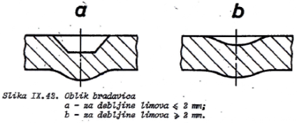
Bradavičasto zavarivanje:
Limovi koji se zavaruju imaju izbočine
U isto vreme se vrši zavarivanje u više tačaka
Nakon zavarivanja se izbočine ili ne vide ili slabo vide
Elektrode su velikih dimenzija

Slide 16
Primena i specifičnosti:
Za niskougljenične čelike
Potrebna velika snaga uređaja
Velika produkrivnost
Zavarivanje limova delbjine 0,5-5 mm
Mogućnost zavarivanja tankih sa debelim limovima

Slide 17
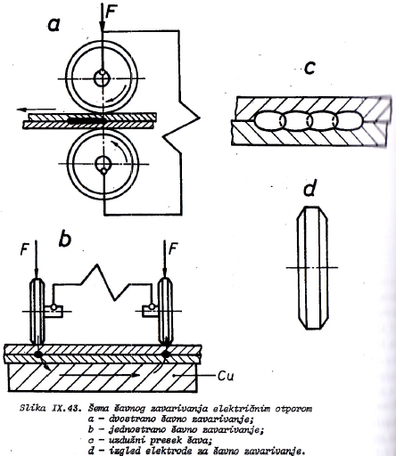
Šavno zavarivanje:
Koriste se kružne elektrode između kojih se kreće osnovni materijal,
a moguće je i da su
elektrode pokretne.
Zavarene tačke se
međusobno preklapaju
Može biti dvostrano ili
jednostrano

Slide 18
Primena i specifičnosti:
- Koristi se za zavarivanje različitih materijala: niskougljeničnih i nerđajućih čelika, leg.Al, Cu, Ti,...
Postiže se hermetičnost na tečnosti i gasove
Debljine limova do 3 mm

Slide 19
Prednosti zavarivanja el.otporom:
Širok spektar materijala koji se mogu zavarivati
Visoka mogućnost automatizacije
Mali utrošak energije (visoka ekonomičnost)
Velika produktivnost
Nedostaci zavarivanja el.otporom :
Skupa oprema
Oprema nije pogodna za prenošenje van pogona (terenski rad)
Ograničenje debljine, odnosno poprečnog preseka osnovnog materijala

Slide 20
Hvala na pažnji!

